Slide 1

Estimación de Pose Humana Aplicado a la Clasificación de Posiciones de YOGA
UNIVERSIDAD NACIONAL DE INGENIERÍA
Maestría en Ciencias de la Computación
Curso: MCC 616 Elementos de Procesamiento de Imágenes
Profesor: César Beltràn
GRUPO 4
Cadillo, Isabel
Oscanoa, Hernan
Valdez, Alexander

Slide 2
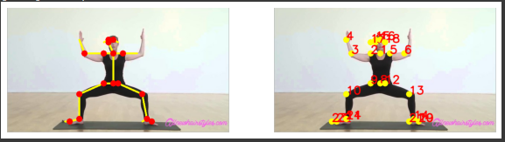
Agenda
Problema
Estado del Arte
Metodología
Experimentación
Resultados
Conclusiones
Trabajos Futuros
POSE ESTIMATION - ESTIMACIÓN DE POSE

Slide 3
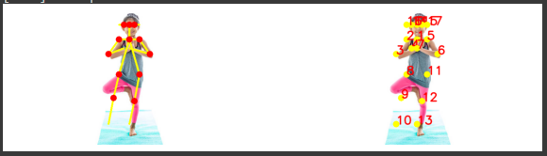
Introducción: Problema
Determinar la estimación de la postura de un individuo para evaluar la correcta posición de la persona al efectuar distintas poses de YOGA.

Slide 4
Estado del Arte
Openpose: bottom-up
DeeperCuts: a deeper, stronger and faster multi person pose estimation model
Eldar Insafutdinov, Leonid Pishchulin, Bjoern Andres, Mykhaylo Andriluka, and Bernt Schiele
Human Pose Estimation and Activity Classification Using Convolutional Neural Networks
Amy Bearman, Catherine Dong
Toward fast and accurate human pose estimation via soft-gated skip connections
Adrian Bulat, Jean Kossaifi, Georgios Tzimiropoulos, Maja Pantic
ArtTrack: Articulated Multi-person Tracking in the Wild
Eldar Insafutdinov, Mykhaylo Andriluka, Leonid Pishchulin, Siyu Tang, Evgeny Levinkov, Bjoern Andres, Bernt Schiele

Slide 5
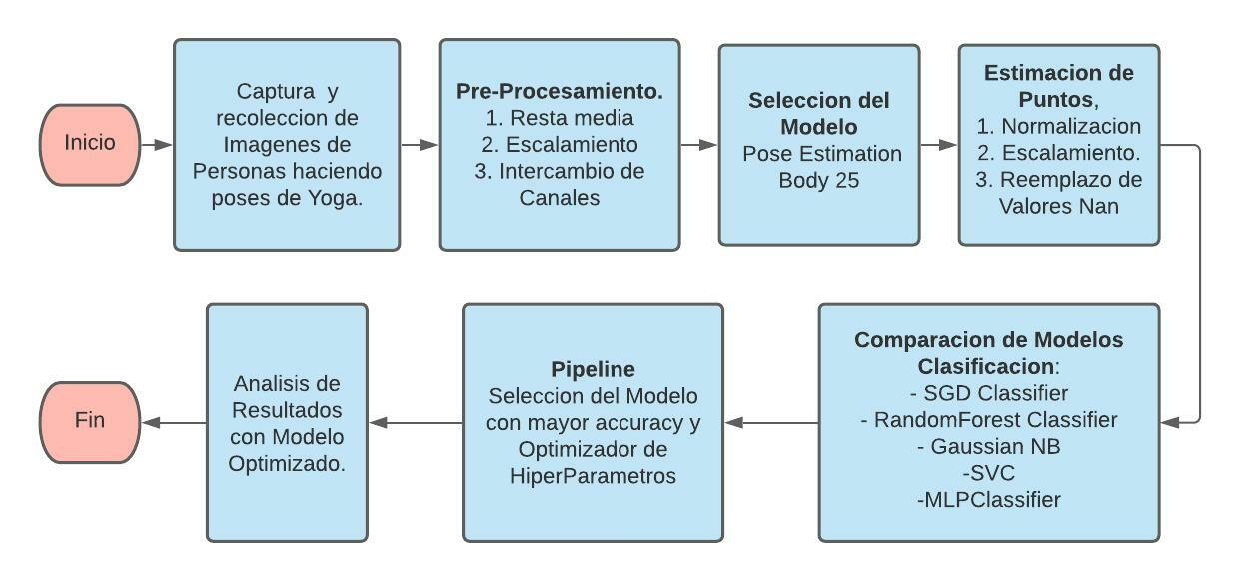
Metodología

Slide 6
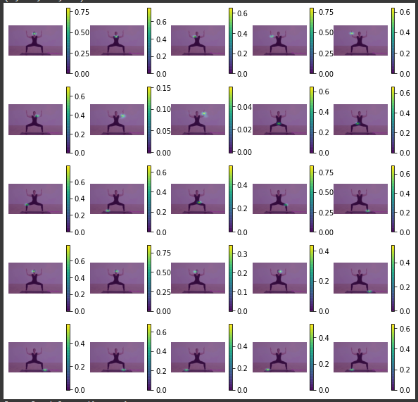
Metodología: Open Pose Body 25
Body - 25

Slide 7
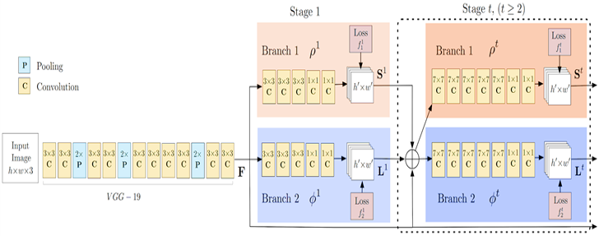
Metodología: Arquitectura
Arquitectura OpenPose

Slide 8
3. Metodología

Slide 9
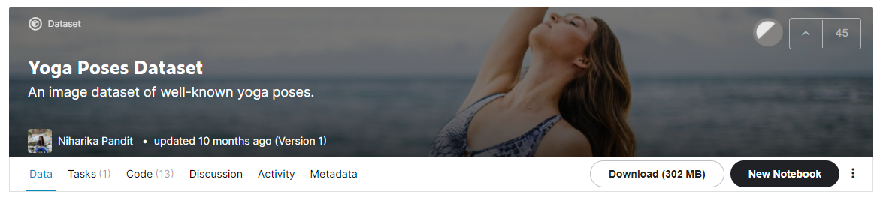
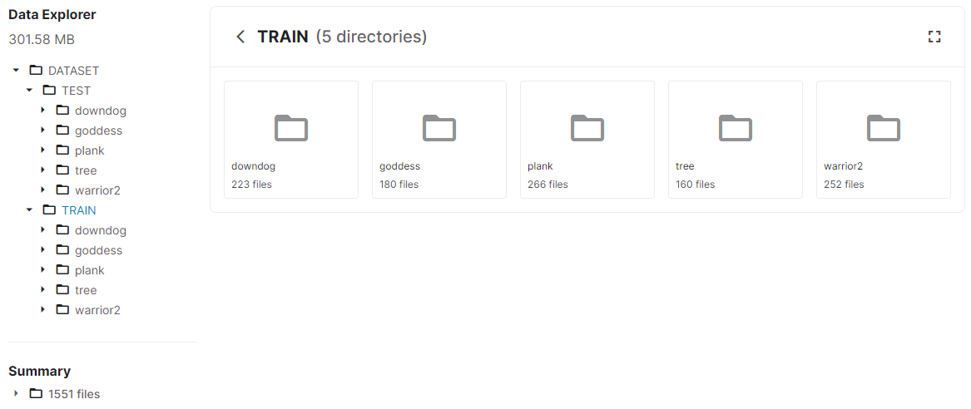
4. Experimentación

Slide 10
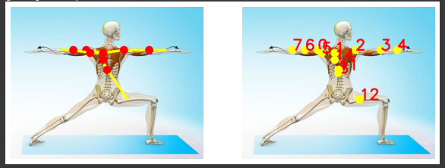
Experimentación
COCO - 18
MPI - 15

Slide 11
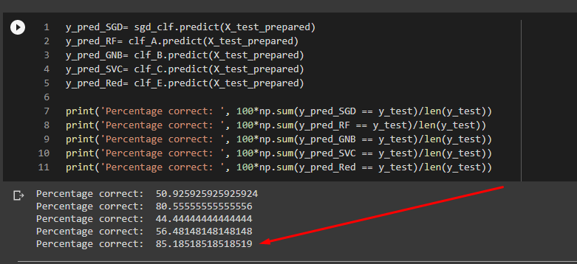
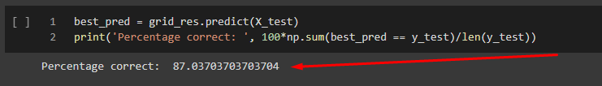
Experimentación

Slide 12
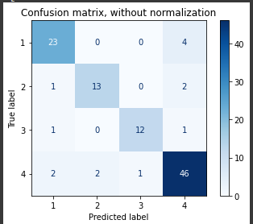
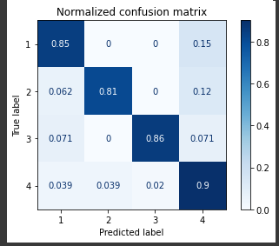
Resultados: Matriz de Confusión
1 <> GODDES
2 <> PLANK
3 <> TREE
4 <> WARRIOR2

Slide 13
Conclusiones
OpenPose es una arquitectura para la estimación de pose de humanos.
Los puntos que se consideran en cada uno de los métodos, son extraídos por mapas de calor donde es más probable hallar una articulación.
La ventaja de validar una pose de Yoga con estimación de pose humana es que la hace independiente de la holgura de la ropa y la forma de la persona.
Los resultados pueden mejorar con una mayor cantidad de imágenes para entrenar.
La velocidad con la que se calcula las poses, pueden ser empleadas para operaciones en tiempo real.

Slide 14
Trabajos Futuros
Utilizar un dataset mas grande.
No solo utilizar imágenes sino también con vídeos.
Poder clasificar imágenes o vídeos en tiempo real, utilizando un aplicativo.
Podría efectuarse análisis de movimiento. Esto tendría múltiples aplicaciones, tanto en actividades deportivas como para el cuidado de las personas.
Posibilidad de mejora de la metodología al utilizar otro tipo de red para entrenamiento. Cambios en la arquitectura del modelo.

Slide 15
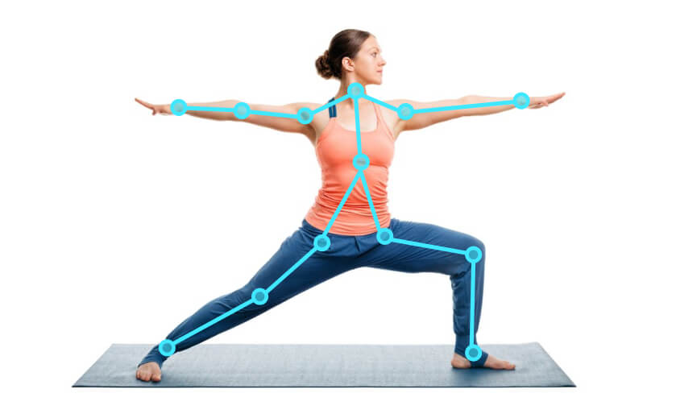
Gracias!!
Imagen Fuente: https://usmsystems.com/

